Slide 1
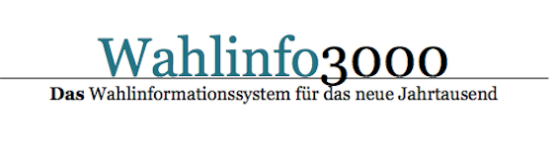
23.01.2017
Katja Ludwig, Philip Lenzen, Ralph Reithmeier
Datenbanksysteme, TU München

Slide 2
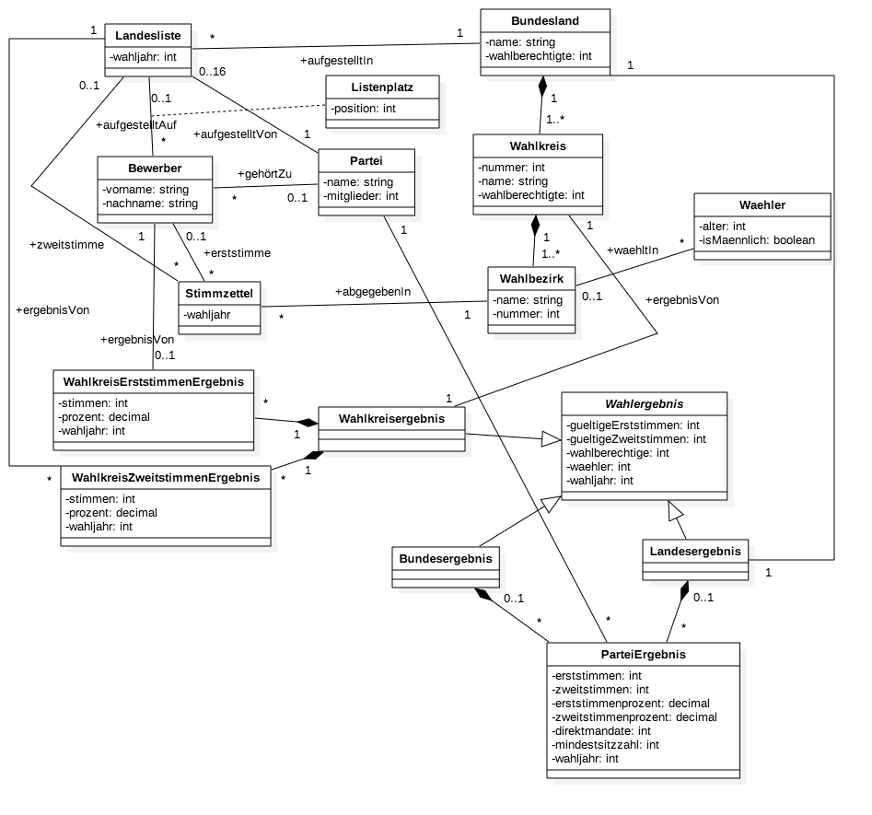
Modell

Slide 3
Modell
Entities aus Domänenmodell: Wahlkreis, Landesliste, Listenplaetze, Wahlkreis, Bundesland, Bewerber, Stimmzettel, Direktkandidat (abgeleitet), Sitzkontingent, Wahlberechtigte
Materialized Views: StimmenProLandesliste, StimmenProKandidat, Wahlkreissieger, DirektmandateProLand, DirektmandateProPartei, ErlaubteListen, ErlaubteParteien, WahlkreisstimmenProLandesliste, Oberverteilung
=> Schnelle Berechnung der Ergebnisse

Slide 4
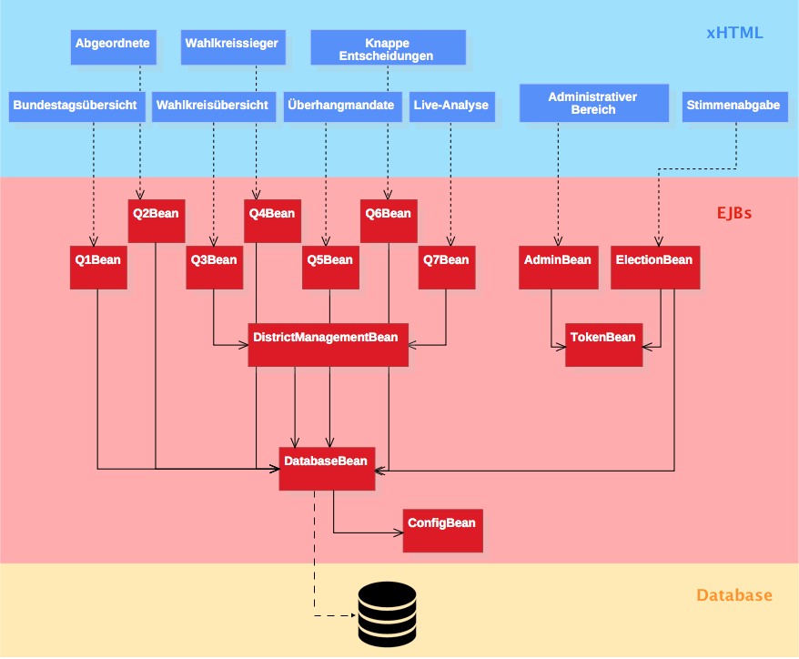
Wahlinfo3000 – Eine Java Web Applikation

